Slide 1
プログラミング演習A (2018年, 3セメ)
月曜日: 佐藤 昭, 伊藤 康一, ヘンリアン ディプタラマ
金曜日: 鈴木 潤, 井之上 直也, 越田 俊介, 吉留 崇

Slide 2
この演習で目指すこと
プログラミングの概念や技法を習得する
アルゴリズムを設計・実装する能力を養う
計算機アーキテクチャの理解を深める
UNIX環境の利用方法を習得する
プログラミングを通して，モノを作り上げる感動（楽しさや難しさ）を味わって欲しい

Slide 3
https://codeiq.jp/
Notes:
プログラミングを楽しみながら学ぶと，キャリアアップにつながる

Slide 4
リクルートコミュニケーションズ: 過去の出題と回答例（中途採用）https://www.rco.recruit.co.jp/career/engineer/entry/pastexam
Notes:
この演習でやるような課題が，実際に就職試験に出題される

Slide 5
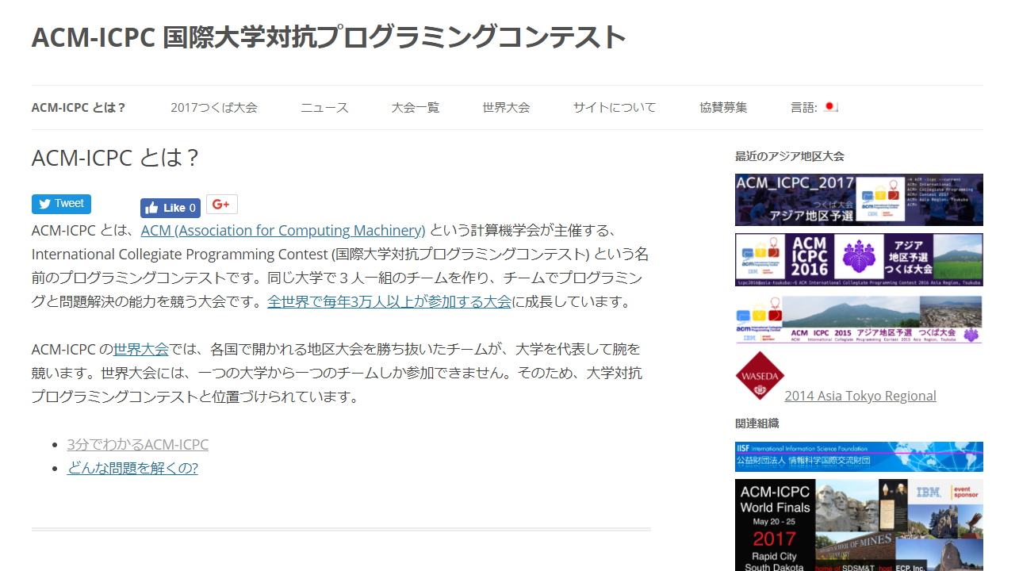
https://icpc.iisf.or.jp/acm-icpc/

Slide 6
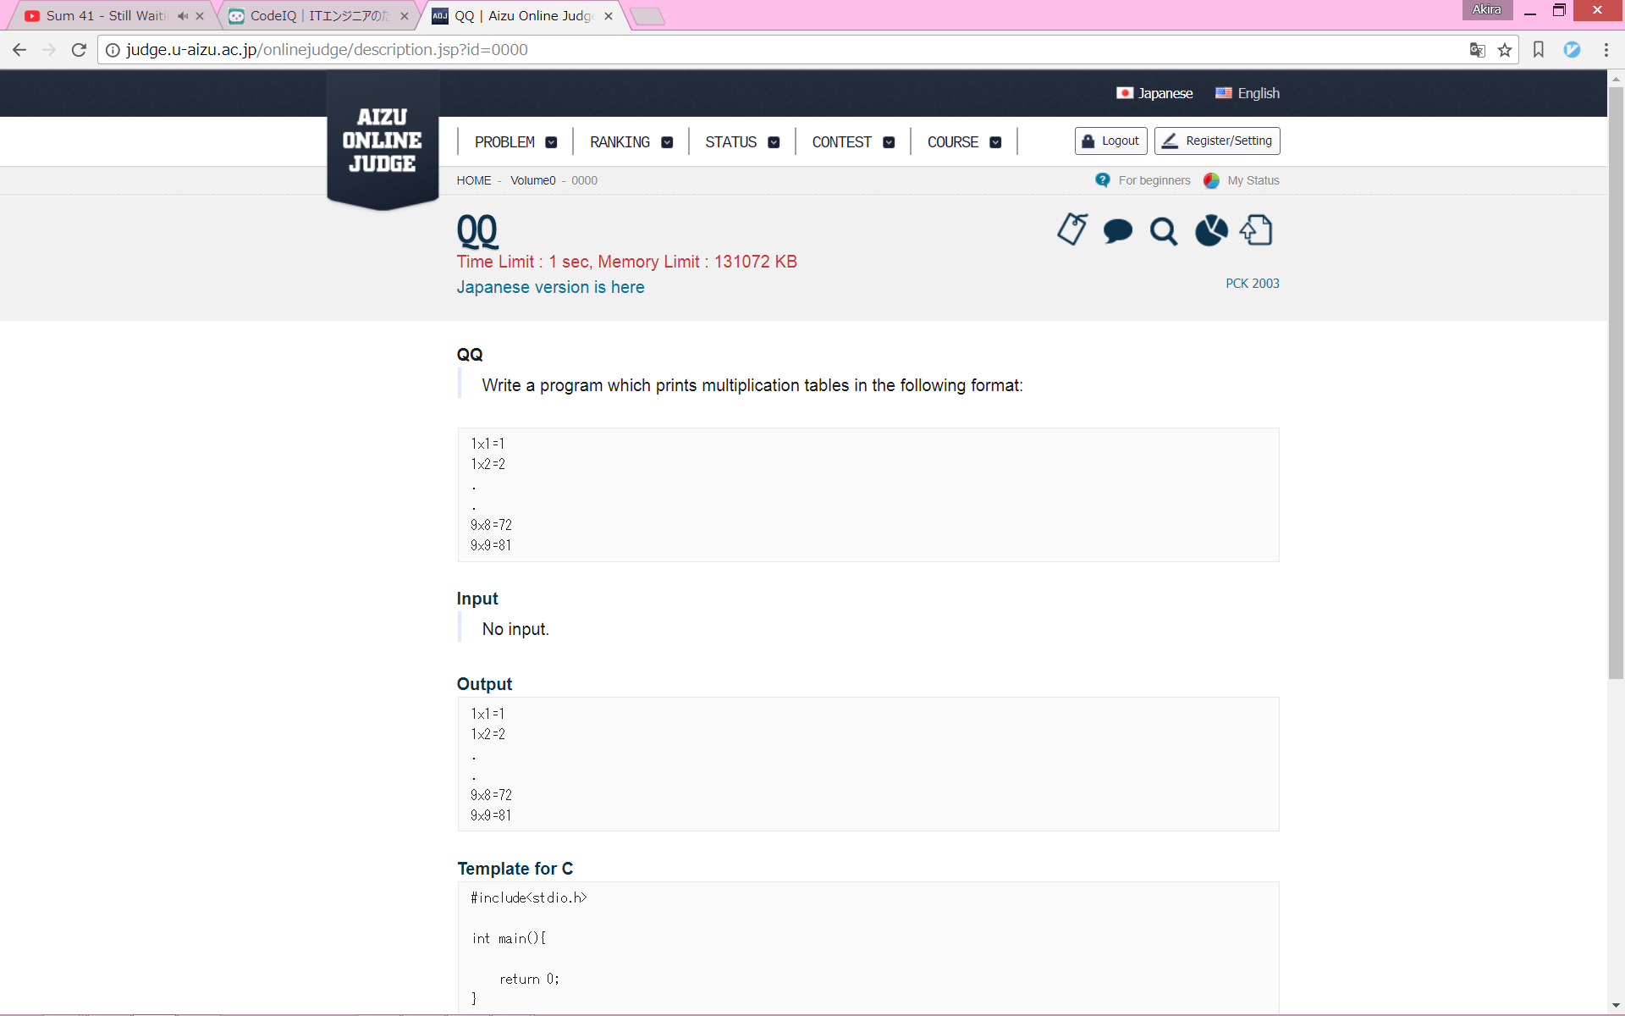
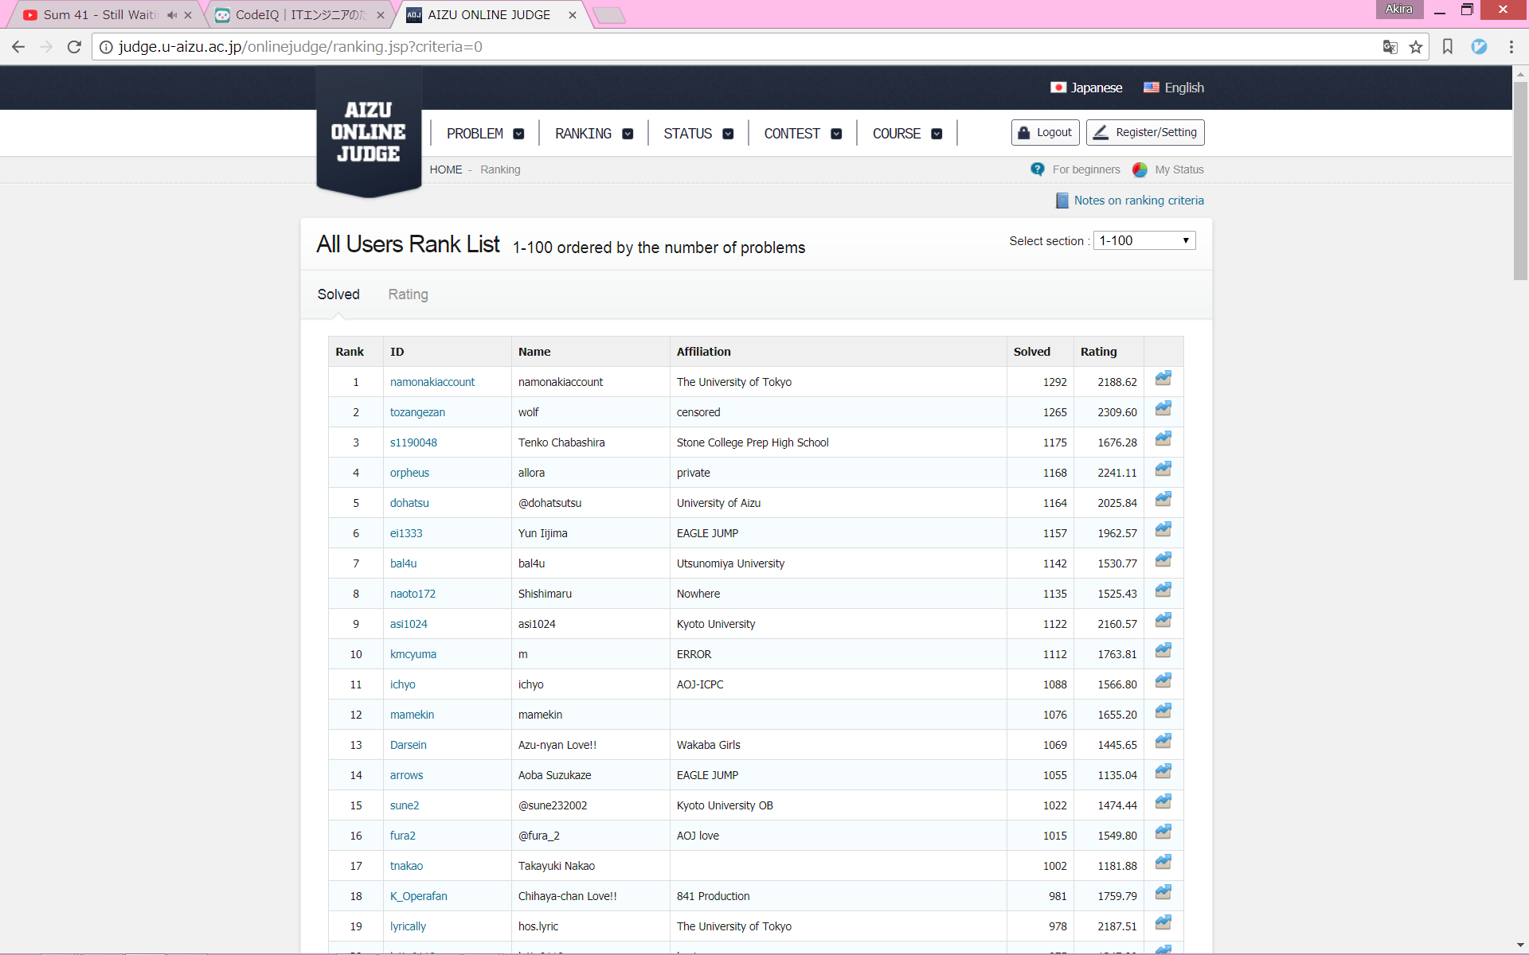
http://judge.u-aizu.ac.jp/onlinejudge/

Slide 7
プログラミングを学ぶ利点
モノづくりに必要なスキル・経験が詰まっている
計画力: ゴールに向けてタスクを分解し構成する
調査力: 不足している知識を本やウェブで自習する
解決力: 動かないプログラムの原因を特定し修正する
コンピュータを上手に活用できる人間になれる
例えば，ビッグデータから知識を発見する
今後は人間とコンピュータの仕事の棲み分けが進む
プログラミングをきっかけに社会とつながる
アルバイト，オープンソース開発
プログラミングコンテスト，ハッカソン
日本では優秀な人材が不足している

Slide 8
C言語を学ぶ利点
プログラミング言語における「最大公約数」
後継の言語: C++, C#, Objective-C, D言語, …
文法が近い言語: Java, JavaScript, PHP, …
C言語を制するものは他の言語も制す
誰でも知っている言語 → 各種試験に出る
ハードウェアに近い
CPUやGPU，メモリを自由に制御できる
家電や医療用機器の制御によく使われる
コンピュータの仕組みを勉強するのに最適

Slide 9
演習・面接・試験について

Slide 10
講義計画 (http://ecei-tohoku.github.io/ppa/schedule.html)
プログラミング演習Aの概要と計算機システム使用法の説明 第1回課題：演習（１）
第1回課題：中間面接ーレポート提出
第1回課題：演習（２）
第1回課題：最終面接ーレポート提出
第2回課題：演習（１）
第2回課題：中間面接ーレポート提出
第2回課題：演習（２）
第2回課題：最終面接ーレポート提出
第3回課題：演習（１）
第3回課題：中間面接ーレポート提出
第3回課題：演習（２）
第3回課題：最終面接ーレポート提出
期末試験

Slide 11
演習（各課題の第1, 3週）
場所: この教室（1号館別館 1階大演習室）
各課題の第1週で課題の解説
課題の内容はウェブサイトに掲載
http://ecei-tohoku.github.io/ppa/
課題の進め方は後ほど解説する
http://ecei-tohoku.github.io/ppa/docs/kadai.html

Slide 12
レポート（各課題の第2, 4週）
レポートを提出し面接を受けることで加点
レポートを提出するだけでは採点されない
２週目のみ採点できる問題があるので注意
提出場所: 1号館 2A, 2B室
提出期限: 面接日の13:00（厳守）
提出時の注意（守っていないレポートは減点）
指定の表紙をレポートに付ける
レポートの左側２箇所をホチキス留めする
４週目のレポートは２週目のレポートに追加

Slide 13
レポートの構成
２週目のレポート
４週目のレポート
左側２箇所をホチキス留め
２週目で綴じたホチキスを外し，左側２箇所をホチキス留め
２週目のレポートも綴じ込む
表紙
表紙
課題
課題
課題
追加分

Slide 14
面接（各課題の第2, 4週）
面接開始時間の目安はWebに掲載の通り
面接開始時間に関係なく，レポートは13:00が期限
面接の流れ（１人あたり20分）
作成したプログラムについて説明する
問題で要求されている事項を説明する
短時間で説明できるように準備して臨むこと
面接の空き時間を活用して課題を進めること

Slide 15
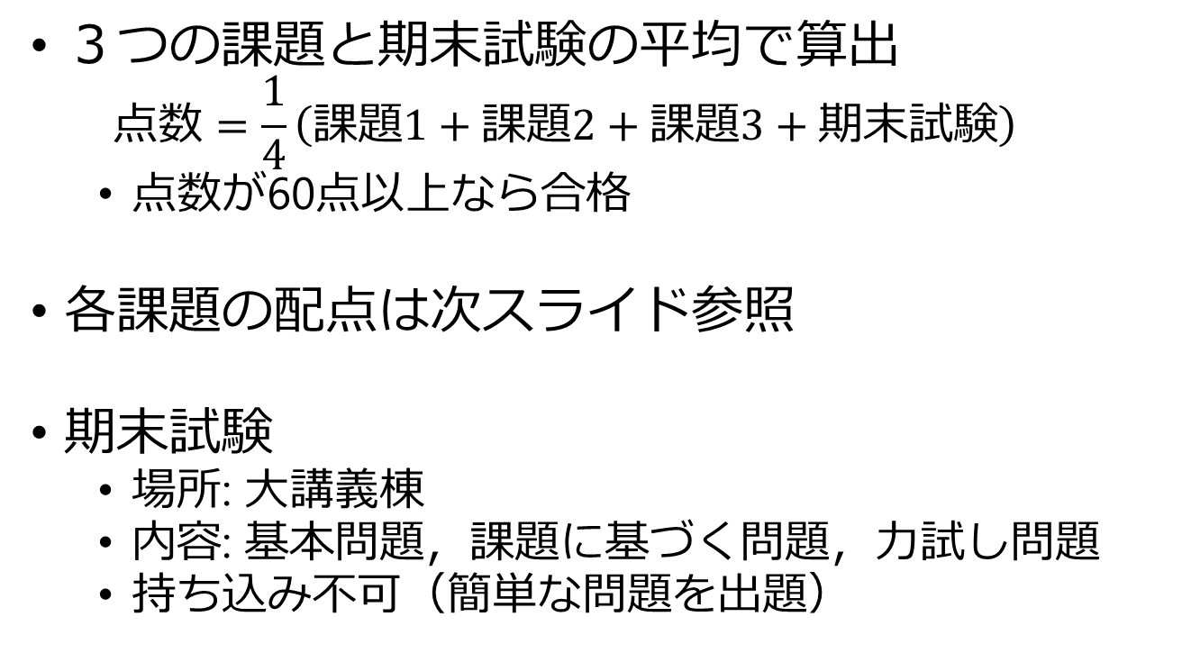
評価
３つの課題と期末試験の平均で算出
$$点数=\frac{1}{4}\left(課題1+課題2+課題3+期末試験\right)$$
点数が60点以上なら合格
各課題の配点は次スライド参照
期末試験
場所: 大講義棟
内容: 基本問題，課題に基づく問題，力試し問題
持ち込み不可（簡単な問題を出題）

Slide 16
各課題 (満点100) の配点
0
10
20
30
40
50
60
70
80
90
100
(点)
基本問題
面接
発展問題
レポート
面接
レポート
面接
2週目面接のみ採点
基本問題 (60) と発展問題 (20)
自動採点のテストに合格したのち，面接で認定
説明問題や論説問題など，例外あり
20点分は2週目の面接時のみ採点
面接点 (20): ２週目 (10) と４週目 (10)
レポート点 (5): 整ったレポートが遅延なく提出されたか
面接点 (5): 提出したレポートを適切に説明できるか

Slide 17
レポートのコピペは厳罰！
コピペは誰の得にもならない
モノを作るためのスキルが全く身につかない
友達と一緒に課題に取り組むのは構わないが，提出されたプログラムが類似するのはアウト
提出されたプログラムのコピペ度合いを自動解析
誰と誰が「仲良し」なのか丸見え
自分のペースで課題に取り組むこと
発展問題を解かなくても平均80点になる

Slide 18
講義資料
課題・解説資料はウェブ上で公開する
C言語の自習のための参考資料
林 晴比古:『新・C言語入門 シニア編 (C言語実用マスターシリーズ)』，ソフトバンククリエイティブ，2004年．
高橋 麻奈:『やさしいC 第4版 (「やさしい」シリーズ)』，SBクリエイティブ，2017年．
倉 薫:『プログラミング学習シリーズ C言語改訂版 1 はじめてのCプログラミング』，翔泳社，2009年．

Slide 19
質問等
質問してください
演習時間にどんどん質問してほしい
メールでの質問も歓迎（“質問メールの出し方”参照）
学生の声を参考に毎年課題を検討・改良
ウェブサイトの充実
自動採点システムの利用範囲を学内に拡大
課題や採点システムは独自に開発したもの

Slide 20
計算機環境について

Slide 21
演習室使用上の注意
演習室の注意
必ずスリッパに履き変え，退室時に下駄箱に戻す
喫煙・飲食（ジュース等も）厳禁．ゴミは出さない
不要なプリントアウトは回収箱へ
夜間（22時～7時）・休日の入室について
学生の要望により夜間・休日の入館が可能に
入館する際は，別館１階東側（１号館側）のドア右側に設置されているカードリーダーに学生証を読み取らせる
夜間・休日に入館ができるのは，１号館別館１階（大演習室があるフロア）のみ．それ以外の部分は立入禁止
女子学生のみ２階の女子トイレまでの立ち入りを許可

Slide 22
計算機システム利用上の注意
良識を持って使用すること
プライバシーや著作権違反に十分注意
セキュリティに配慮すること
簡単に推測できるようなパスワードを設定しない
パスワードを他人に教えない
同じパスワードを複数のサービスで使わない
ログインしたまま端末を放置しない
（特に夜間）演習室の安全を脅かさない
本演習のIDは他の講義および3年時も使う

Slide 23
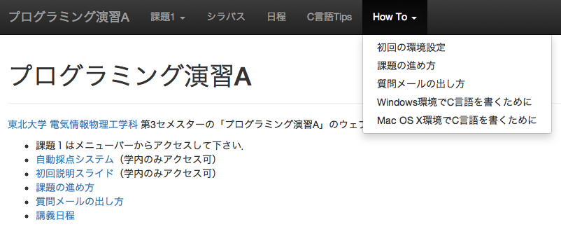
初回の環境設定
IDとパスワードの配布
X-terminalを選択
webブラウザ（FireFox）を起動
http://ecei-tohoku.github.io/ppa/

Slide 24
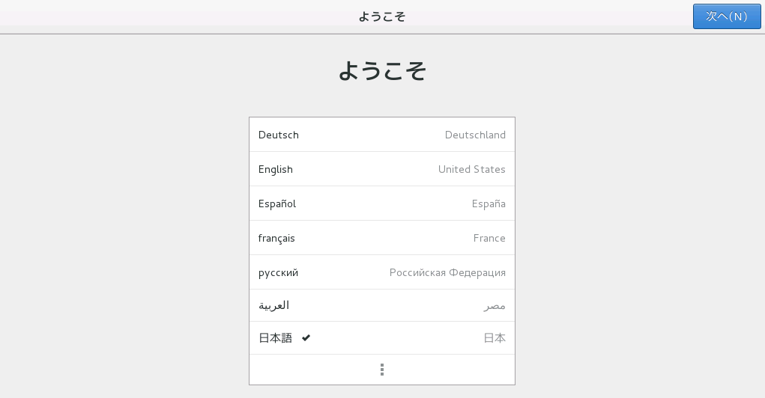
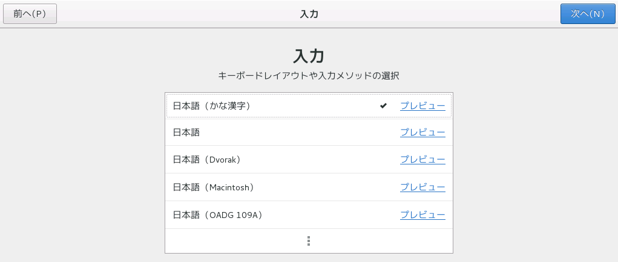
（５）初回ログイン１
初回ログイン時のみ、GNOMEの初期設定ウィンドウが表示されます。
「ようこそ」画面で、「日本語」がチェックされていることを確認し、「次へ」をクリックします。
「入力」画面で、「日本語（かな漢字）」を選択 し、「次へ」をクリックします。

Slide 25
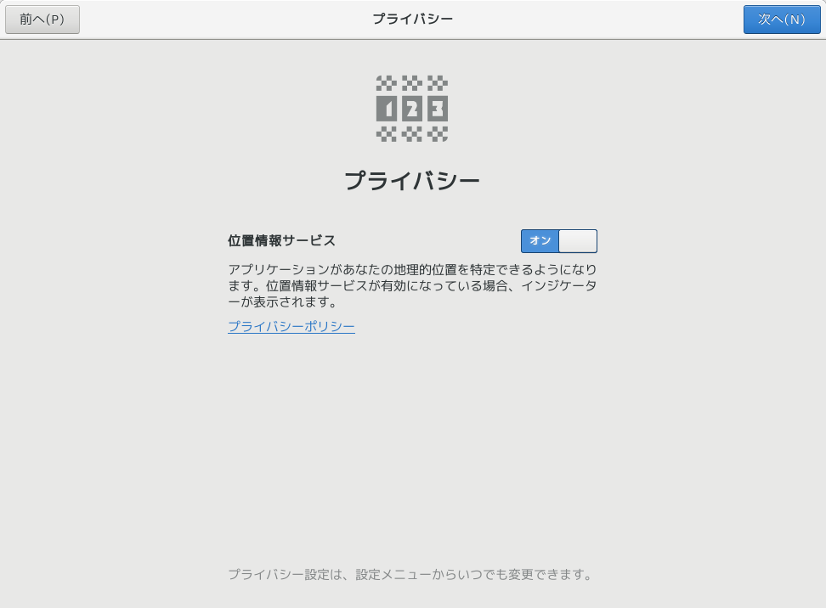
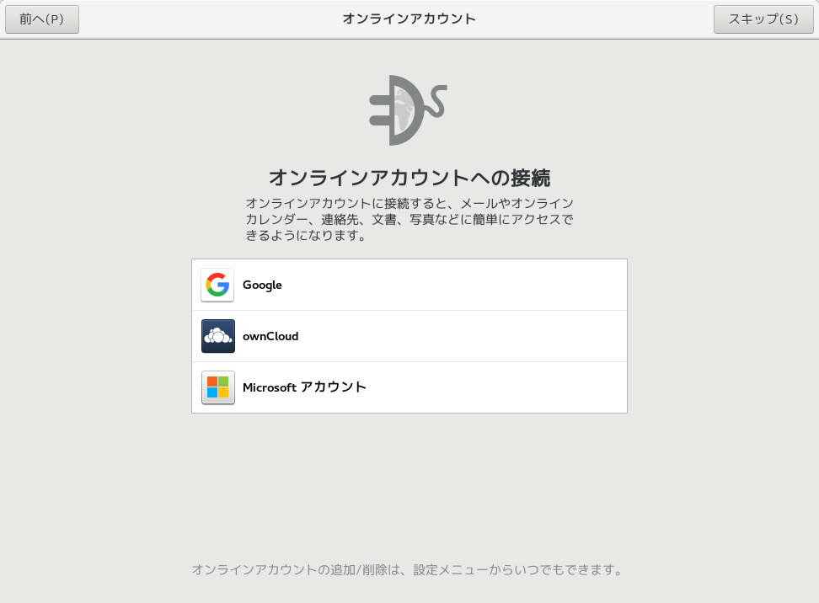
（５）初回ログイン２
「プライバシー」画面で、「維持情報サービス」を任意で選択し、「次へ」をクリックします。
「オンラインアカウント」画面で、「スキップ」をクリックします。

Slide 26
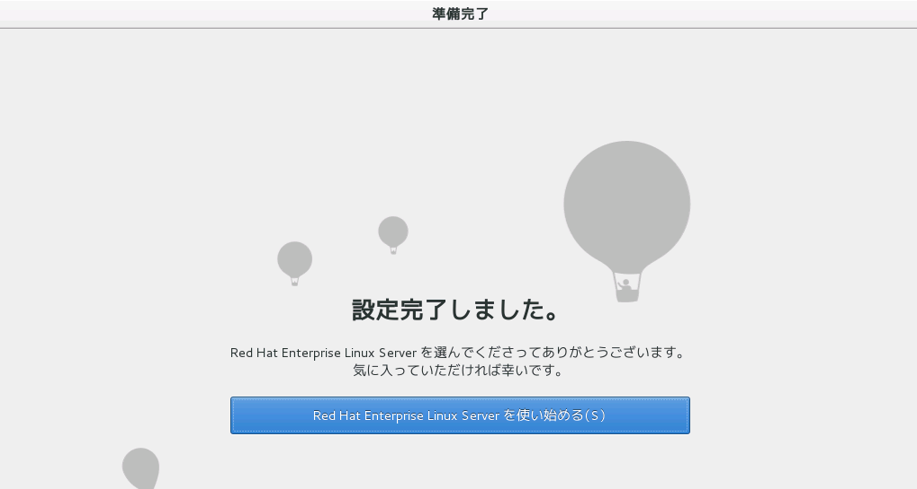
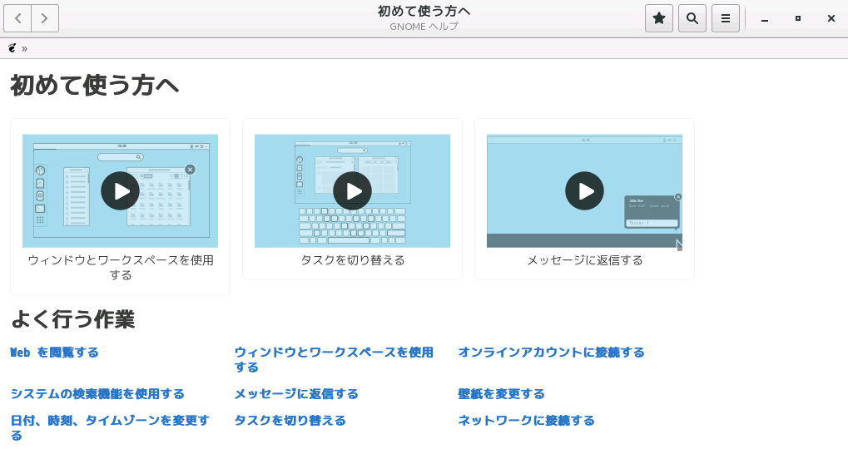
（５）初回ログイン３
「設定が完了しました。」が表示されますので、「RedHat Enterprise Linux Server を使い始める」をクリックします。
「初めて使う方へ」が表示されます。不要であれば「×」をクリックして閉じます。

Slide 27
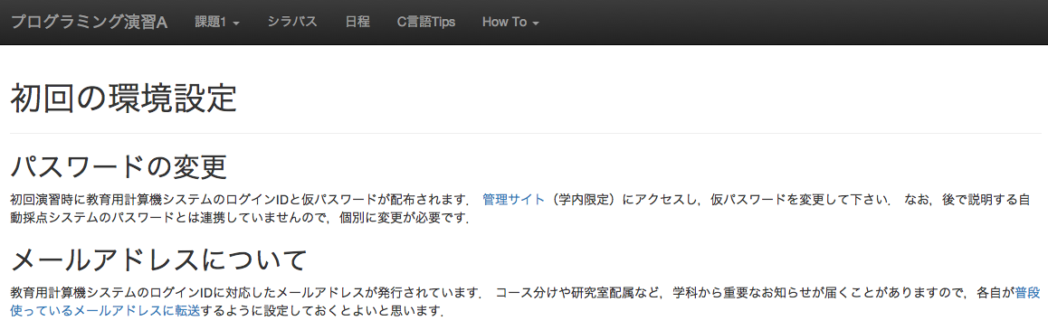
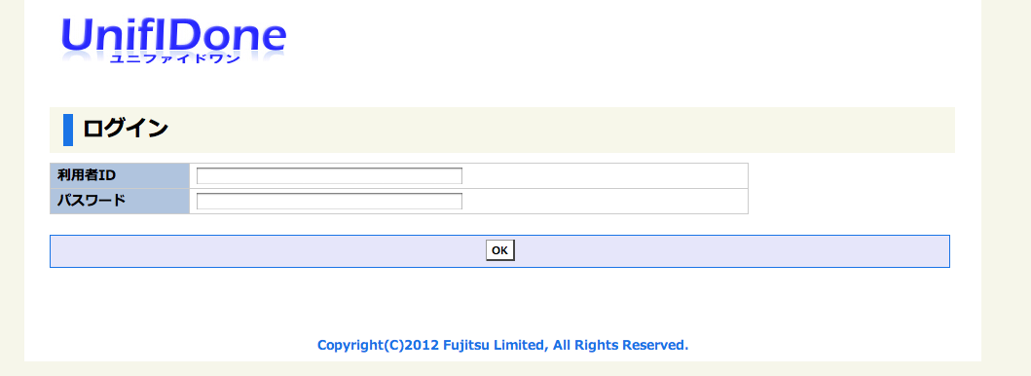

Slide 28
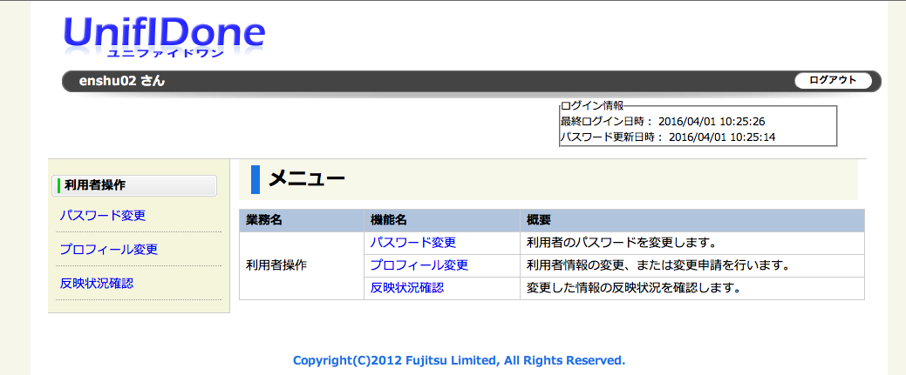

Slide 29
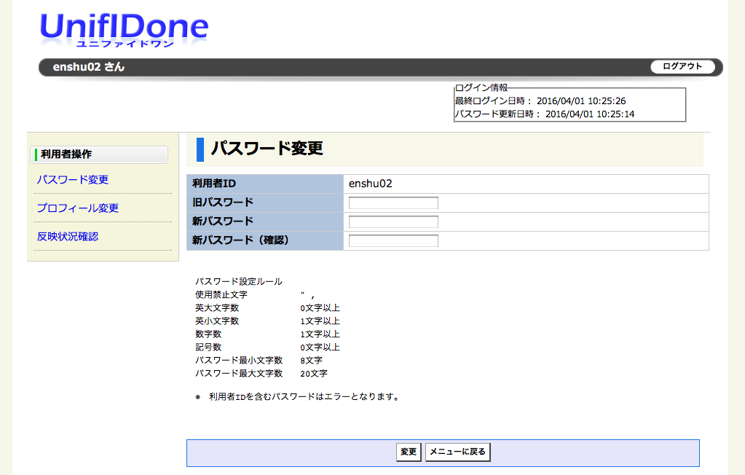

Slide 31
Emacsの立ち上げ方
端末を開く アプリケーション/システムツール/端末
端末の画面上で下記コマンドを入力
スペルミスに要注意！

Slide 33
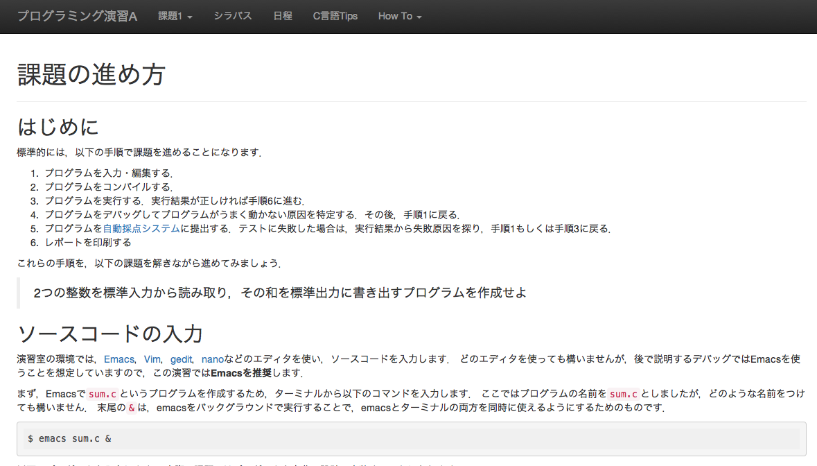
emacsを使って sum.cを入力してみましょう！

Slide 34
プログラムを入力し，保存
コンパイル gcc –Wall sum.c
プログラムの実行 ./a.out
デバッグで有用（後ほど説明）

Slide 35
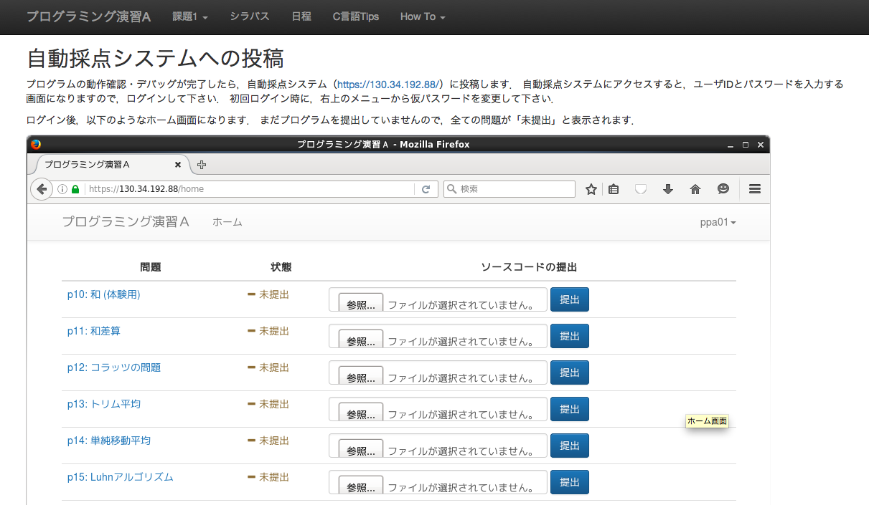

Slide 36
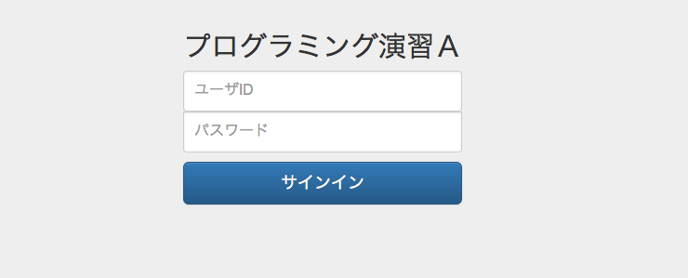
初期パスワードは，IDと同じ

Slide 37
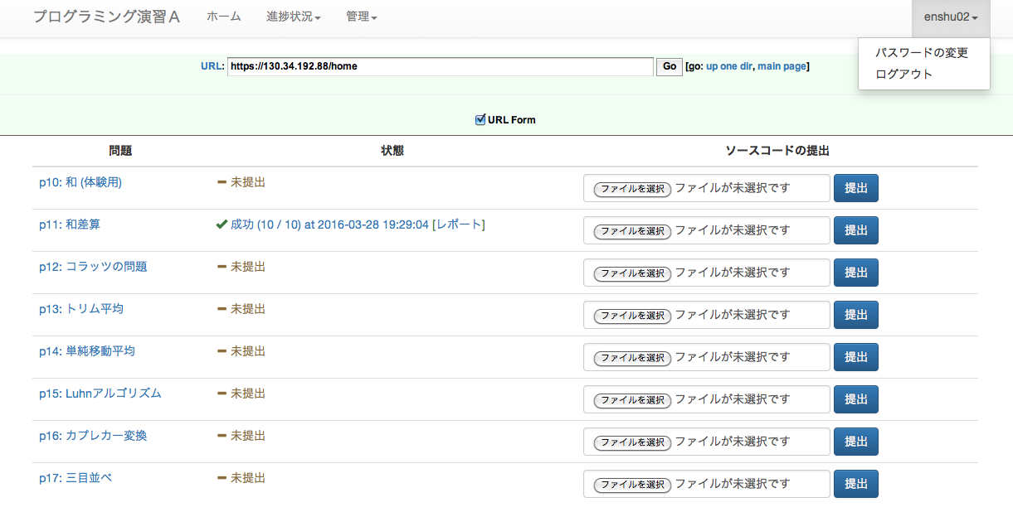
パスワードを変更
自分のプログラムを入れる

Slide 38
[レポート]をクリックし，印刷（今はしない！）
プリンタは5台あり，どのプリンタに接続されているかは本体の左を見る

Slide 39
プリンターの割当
大演習室は、島ごとにデフォルトプリンターが異なります。
X-Terminal環境、Windows環境ともに、出力先は以下の様になっています。

Slide 40
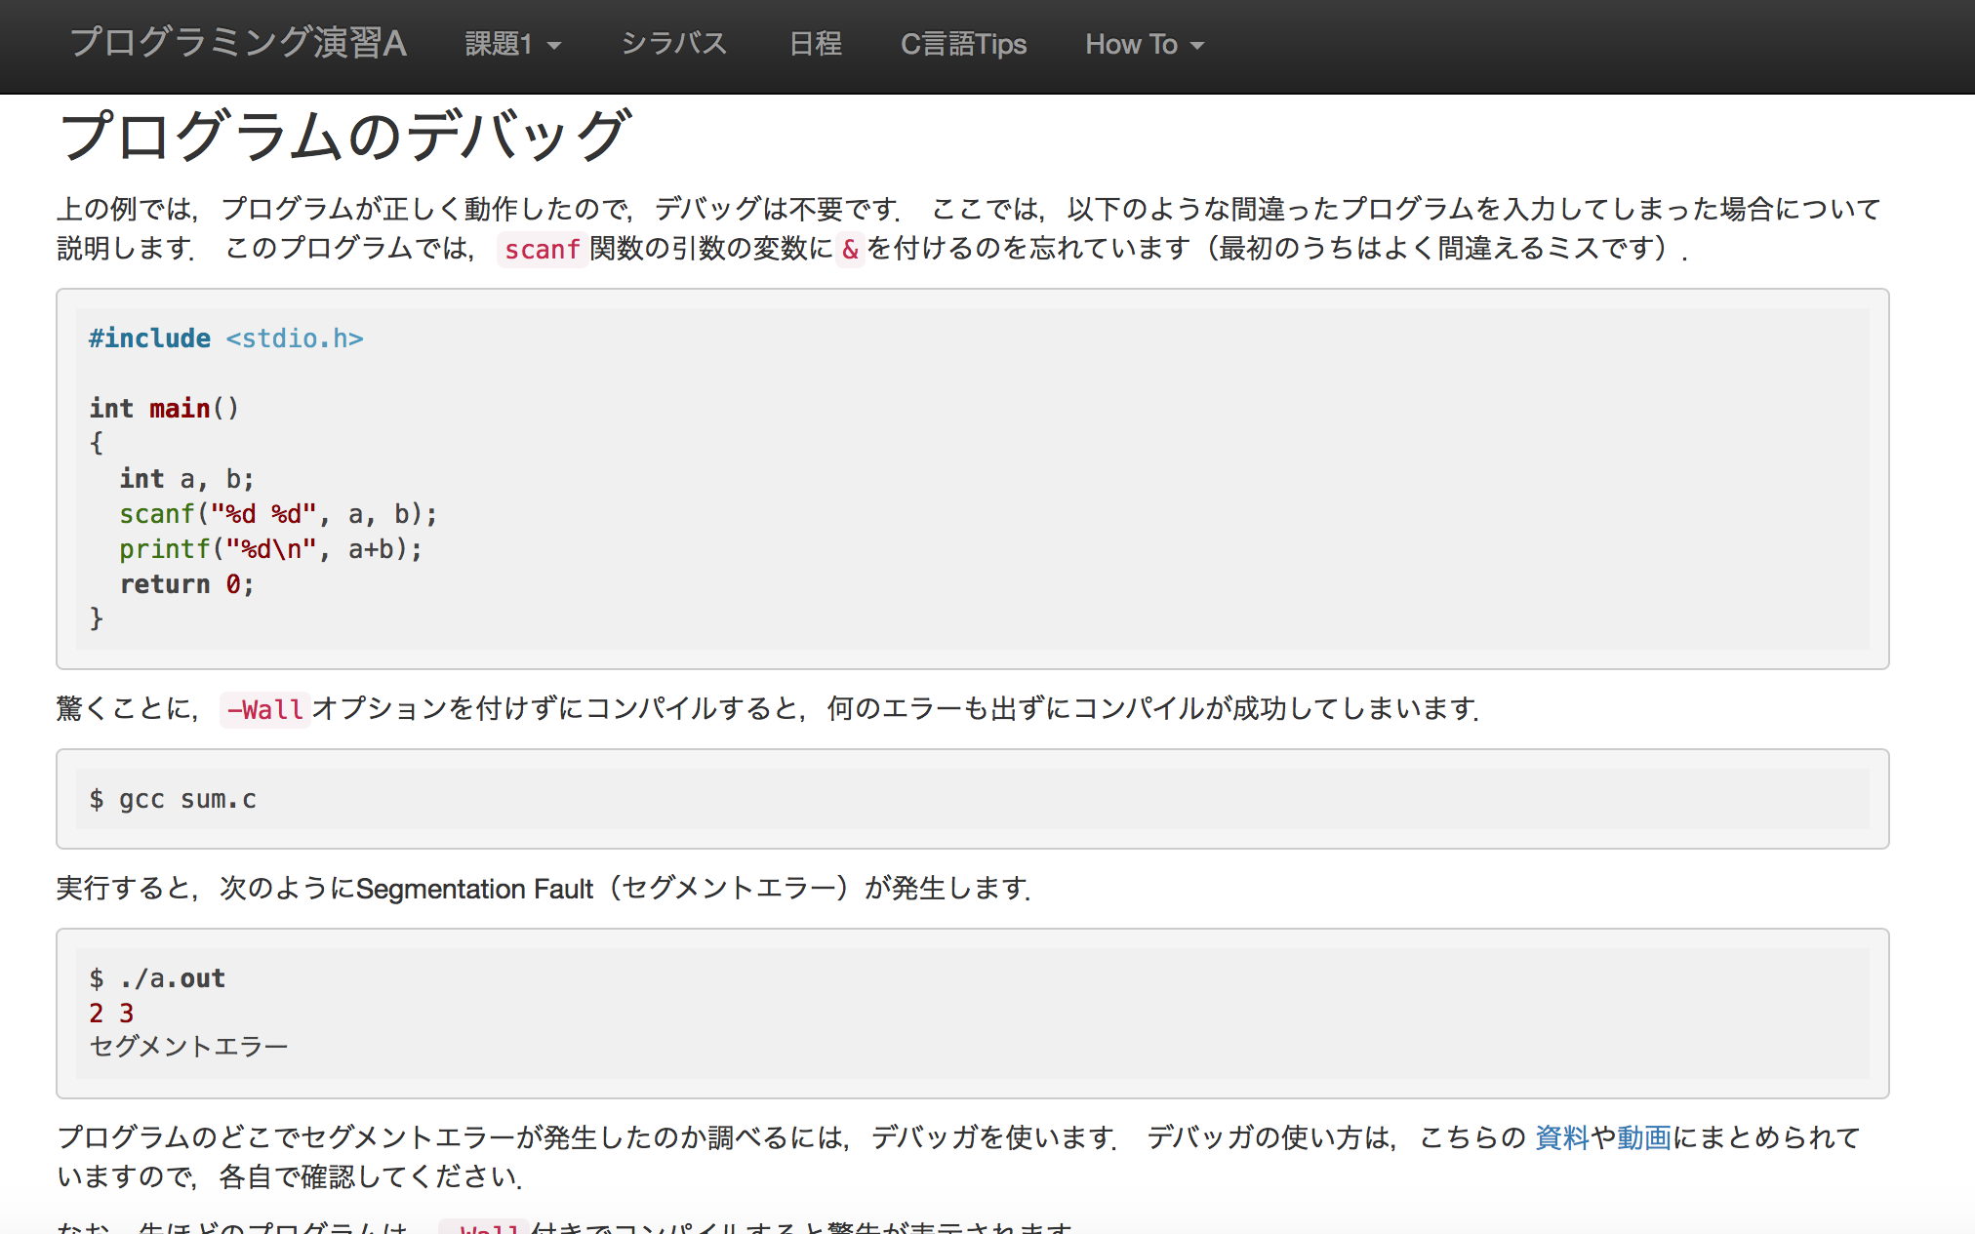
デバッグ

Slide 41
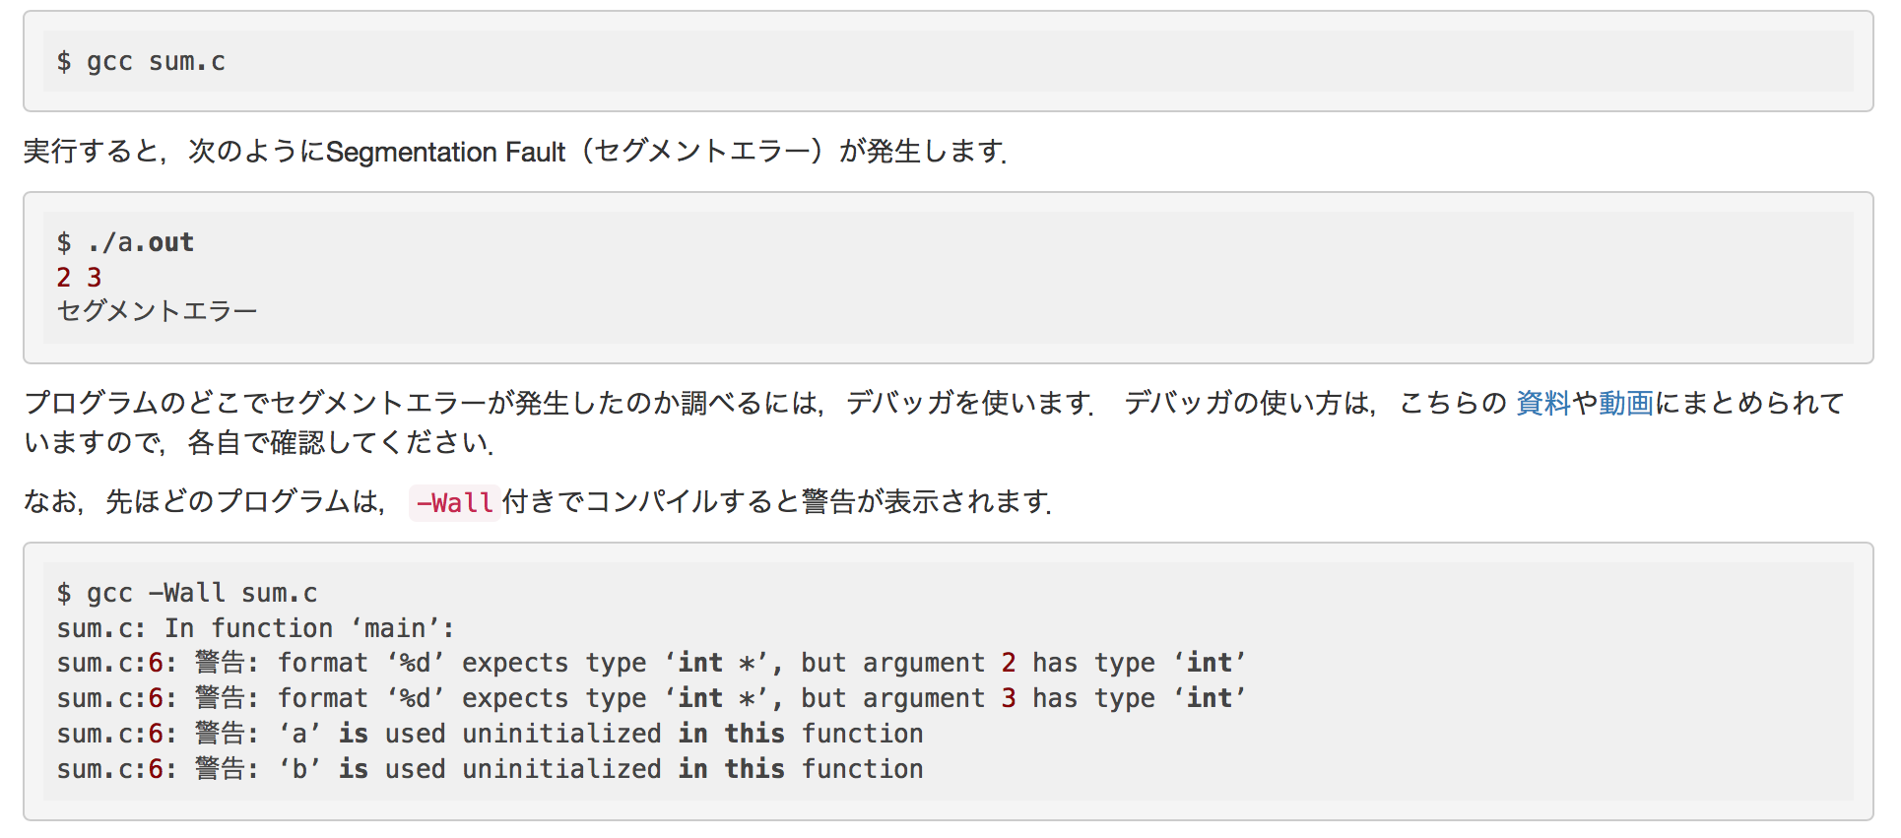

Slide 42
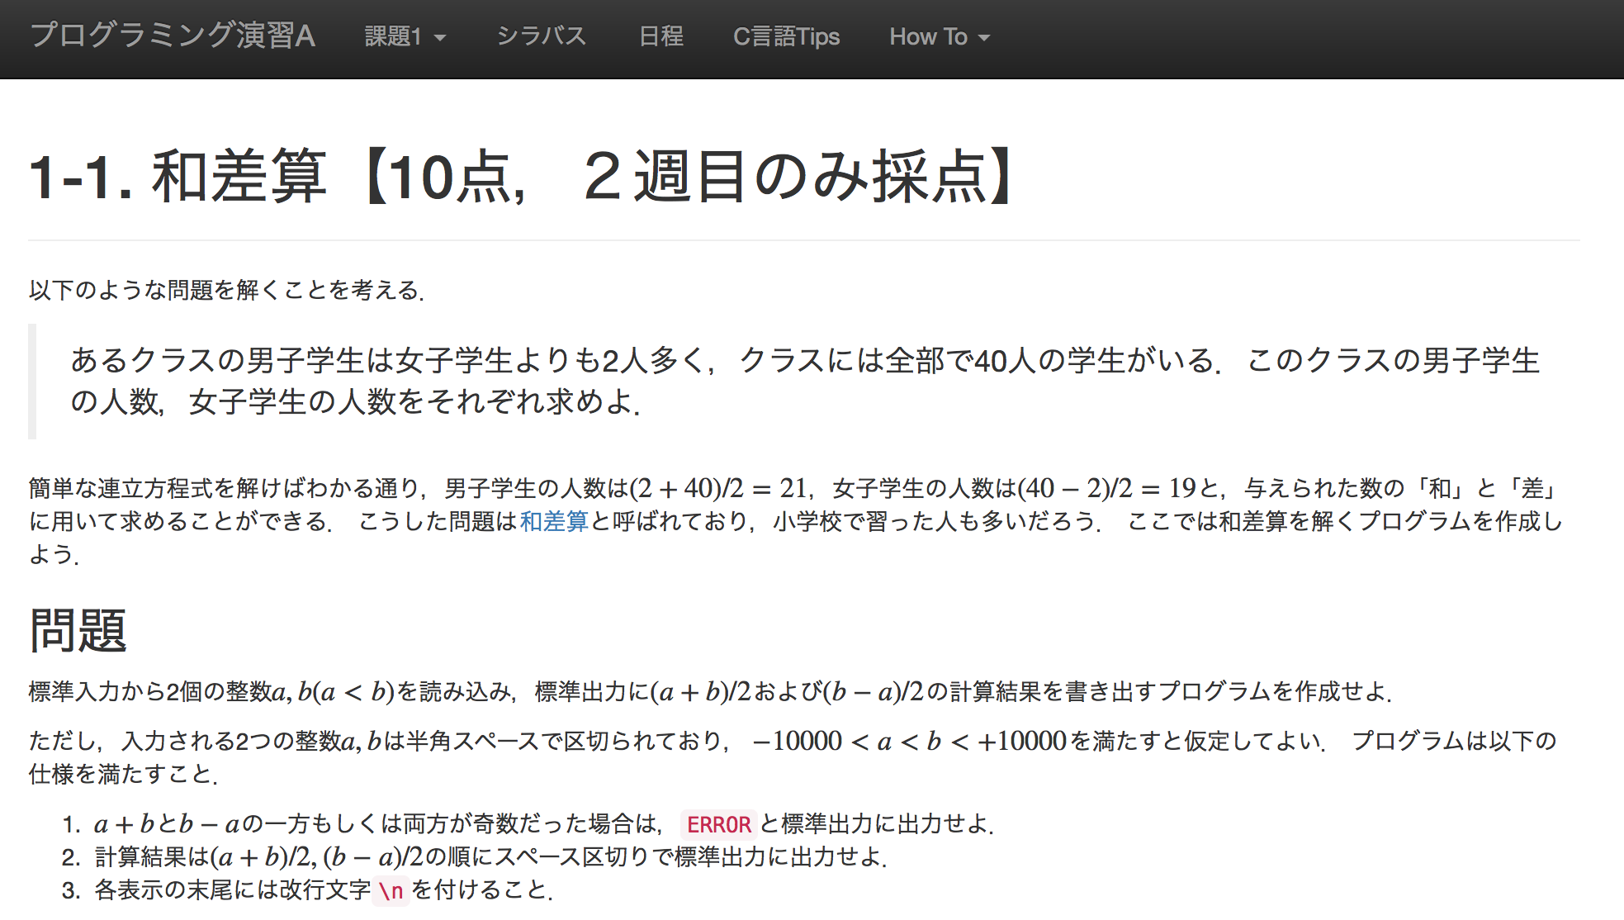
注意事項（その他）
プログラムは仕様を満たすこと！

Slide 43
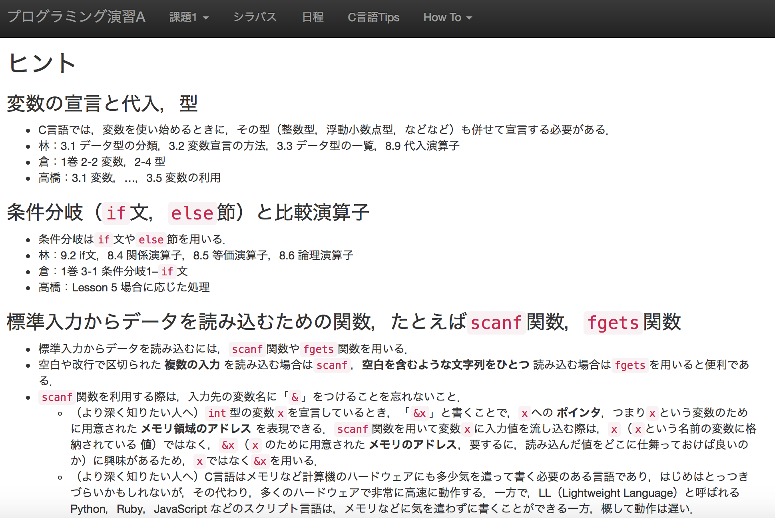
注意事項（その他）
ヒントの活用

Slide 44
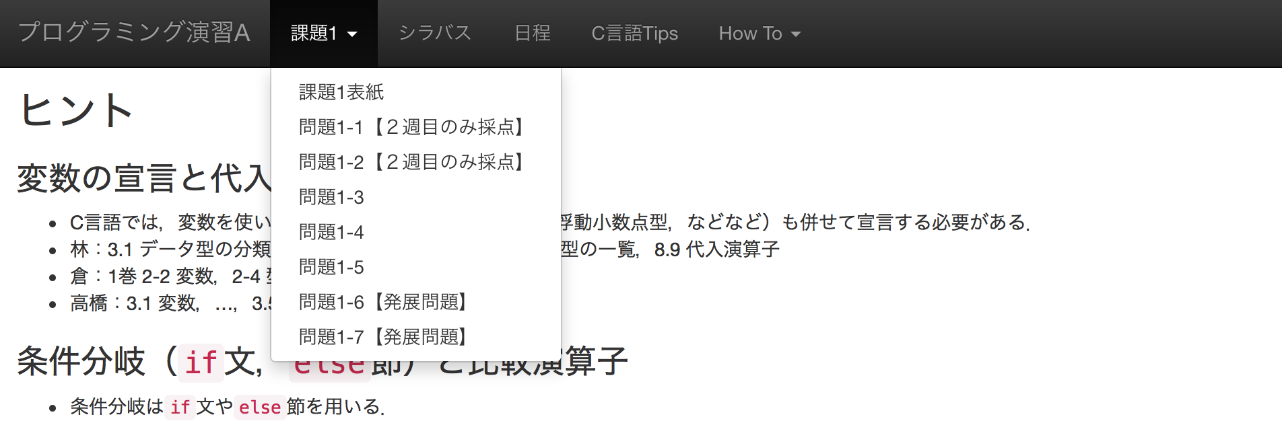
注意事項（その他）
コピペはやめてください！
インターネット上の情報を信用しない！
書籍の方が信頼できる
レポートには表紙を付けてください

Slide 45
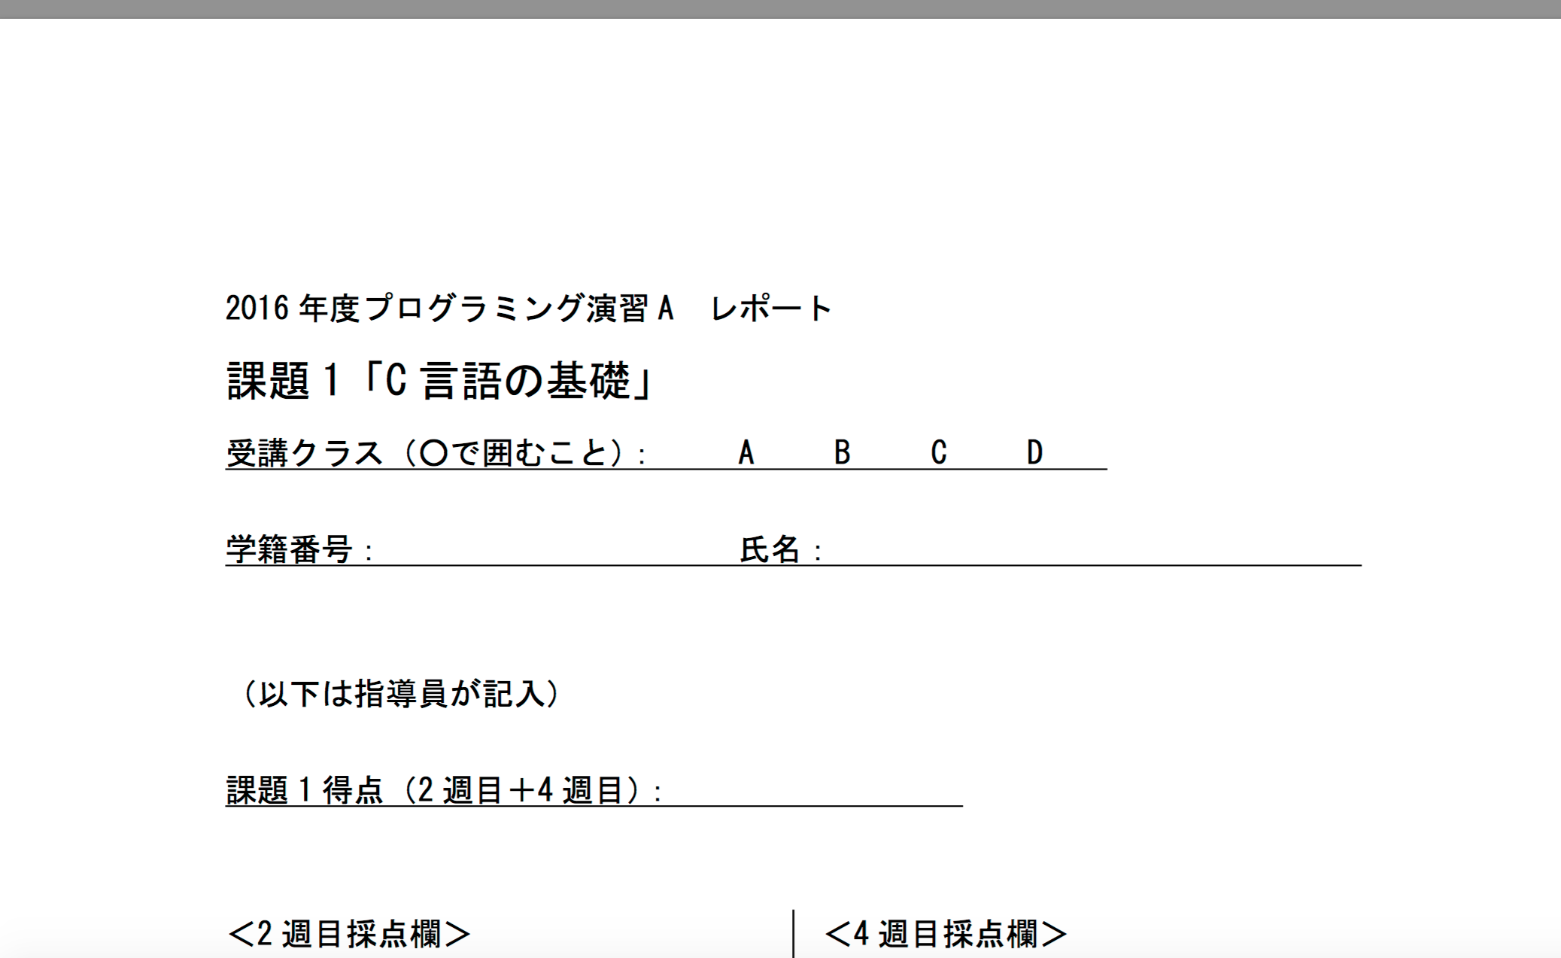
注意事項（その他）

Slide 46
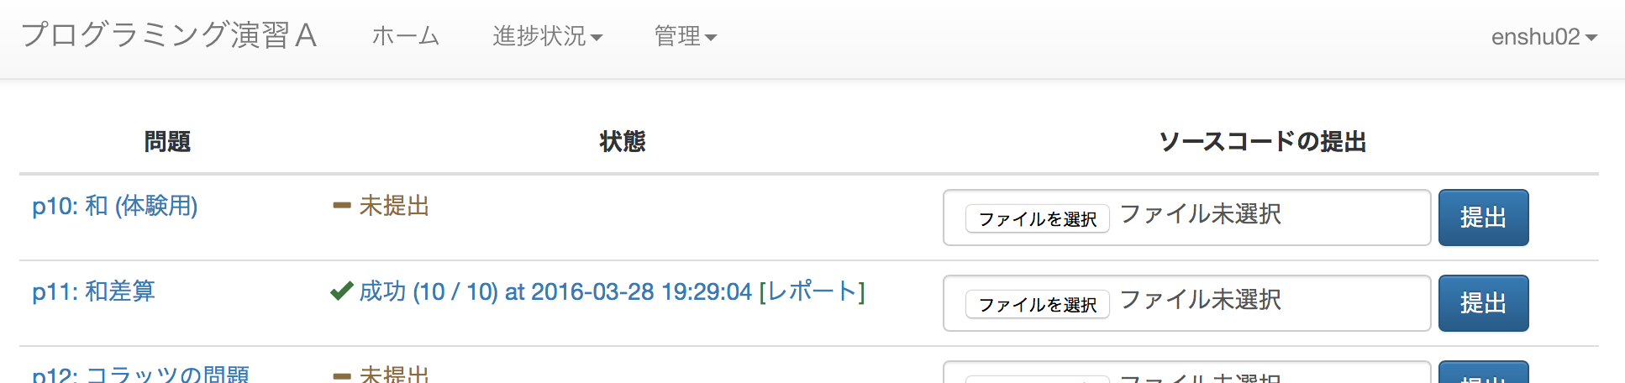
注意事項（その他）
余裕を持ってテストを通しておく！
レポートに書き込みをしてもOK.
面接がスムーズに進むように準備．

Slide 47
注意事項（その他）
面接は順番に行う
講義室で早めの待機を！

